Slide 1





AR技術紹介
井垣研究室 Software Development & Analysis

Slide 2
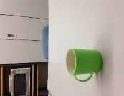
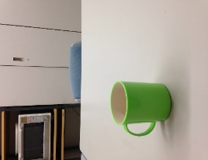
・ARとは...?(1)
1612ゼミ室(2)
34°50'25.7"N 135°42'15.7"E
-AR（Augmented Reality）
人が知覚する現実環境を
コンピュータにより拡張する技術
カメラを通すことで現実のものに
情報を付与する。
-ロケーションベースAR
位置情報によって特定の座標において設定された情報を付加する方法
-ビジョンベースAR
ARマーカーと呼ばれる図形を認識、あるいは特定の形状を認識することで
その図形に設定された情報を付加する方法。
小池が7日間
借りています
現実環境
AR技術
追加情報
Notes:
ARとは
Aufmented Reality 拡張現実という。人が近くする現実環境をコンピュータにより拡張する技術のことです。
簡単に言うと、保存していた画像をカメラを通じて指定したものに対して、実際には存在しないものをあたかも存在するように見せることができる技術のことです。このAR技術には２つあり、ロケーションベースとビジョンベースです。今回行うのはビジョンベースです。ビジョンベースは、指定した図や物体に対して、キャラクターを出現させたり、指定した物体の説明もすることができます。

Slide 3


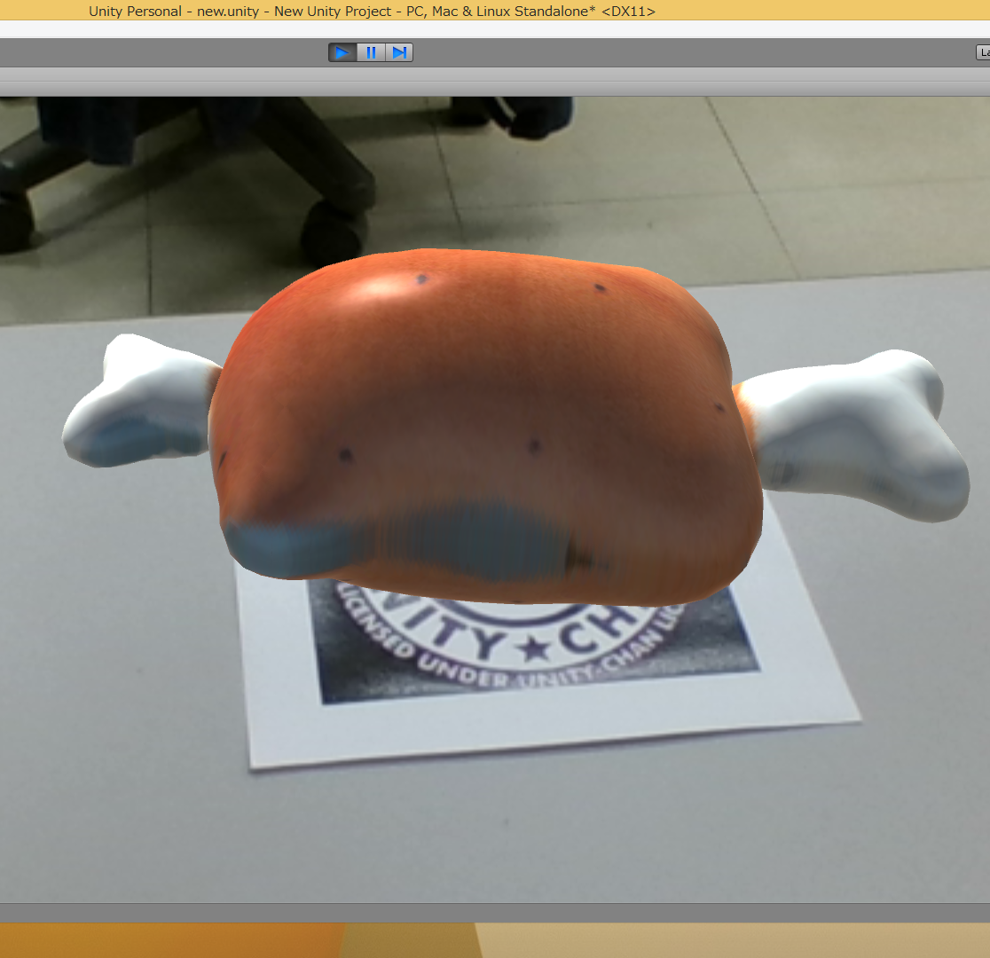
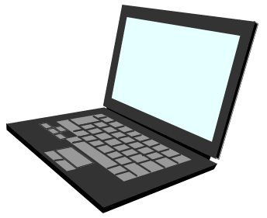

・ビジョンベースAR
３Ｄモデル
ARマーカー
AR技術
Notes:
ARマーカーという指定した図をカメラで認識すると、その図に設定した物体やキャラクターを出現させることができます。

Slide 4
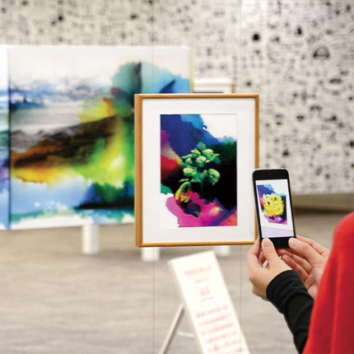
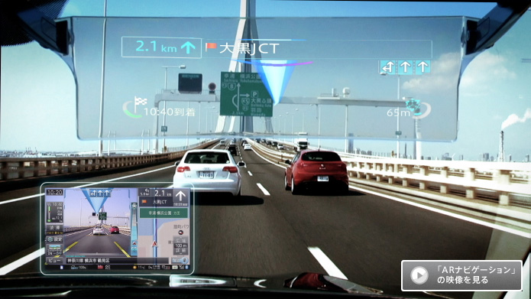
・AR技術の利用例
Pioneer
サイバーナビ AVIC-VH99HUD/AVIC-ZH99HUD
ものみるうごくAR美術館
参考文献
いまさら聞けないAR（拡張現実）の基礎知識：http://www.atmarkit.co.jp/ait/articles/1109/26/news136.html
サイバーナビ：http://archive.j-mediaarts.jp/festival/2013/art/works/17aj_arMuseum/
ものみるうごくAR美術館：http://pioneer.jp/carrozzeria/cybernavi/avic-vh99hud_avic-zh99hud/
Notes:
実際に使われている例として、ロケーションベースにはカーナビがあります。前方に取り付けられたカメラで現在見ている景色に合わせて文字を出力して道案内を行ったり、建物の説明などを行うことができます。また、ビジョンベースの例として、美術館があります。展示されている作品に美術館内にあるスマホをかざしてみると、その作品に合わせて花が咲くなどの動きが加えられます。
今回、私たちが発表するものは、美術館で使われているビジョンベースARを用いて行うトランプゲームの神経衰弱をします。

